Slide 1
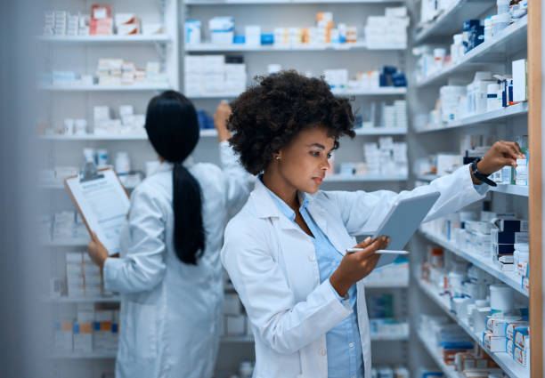
Modulo Farmacia
Privilage Care
Carlos Martin Hernández de Jesús
Cristian Eduardo Ojeda Gayosso
Myriam Valderrábano Cortes
Daniela Aguilar Torres

Slide 2
Tabla de Contenido
01
02
03
04
Diseño Figma
Frontend
Backend
05
Trabajo Colaborativo
Conclusión

Slide 3
01
Diseño Figma

Slide 4
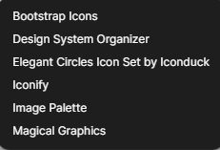
Figma
Figma es una de las herramientas más populares para diseño de interfaces (UI) y experiencia de usuario (UX).
Colaboración en Tiempo Real
Compatibilidad Multiplataforma
Componentes Reutilizables
Plan Gratuito
Es perfecto para conceptualizar, diseñar y crear ideas de interfaces interactivas.
https://www.figma.com/design/OBYpnqY6tCk7NGEkiwAfN6/Farmacia?node-id=0-1&t=u2AOHZlf6MhqdV7E-1

Slide 5
02
Frontend

Slide 6


Tecnologías Usadas
React Native
Expo
Es una librería desarrollada por Facebook para crear aplicaciones móviles nativas y multiplataforma a partir de una misma base de código escrita en JavaScript y React.
Es un entorno completo y extenso que permite crear proyectos cómodamente mediante la línea de comandos (Expo CLI), utilizar herramientas para ejecutar aplicaciones en su propio gestor (Expo Go).

Slide 7
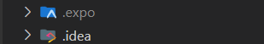
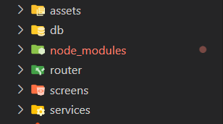
Estructura del Proyecto
Carpetas Base
Estas carpetas son base de la estructura de la aplicación, por lo tanto no deben ser alteradas.
Carpetas App
Estas carpetas son la construcción de la aplicación, contiene tanto paquetes, componentes, paginas y el ruteo de las paginas.

Slide 8
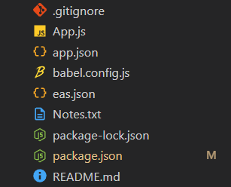

Estructura del Proyecto
Archivo de Configuración
Estos son archivos de configuración base del proyecto, algunos son para manejo de paquetes o configuración principal.

Slide 9
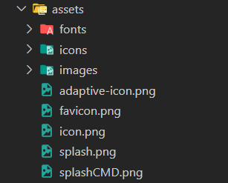
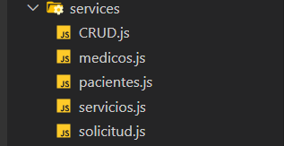
Desarrollo del Proyecto
Assets
Dentro de esta carpeta podremos encontrar elementos como imágenes, icono y fuentes para poder implementar en el proyecto.
Services
Dentro de esta carpeta podremos encontrar los enpoints para la conexión al API.

Slide 10
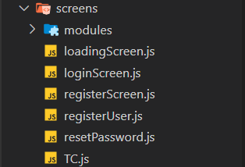
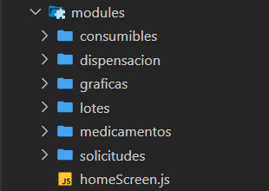
Desarrollo del Proyecto
Screens
Esta carpeta contiene las pantallas principales que se muestran al momento de iniciar el proyecto, como el login, Register, etc.
Modules
Esta carpeta contiene los componentes principales del modulo de farmacia, es decir, las pantallas que conforman esta.

Slide 11
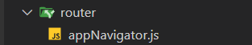
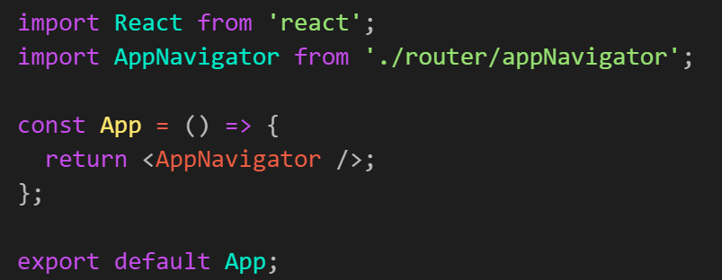
Desarrollo del Proyecto
Routes
Esta carpeta contiene únicamente un archivo, que es el que se encarga de la navegación entre pantallas
App.js
Es un archivo que únicamente contiene la carga de la pantalla principal.

Slide 12
03
Backend

Slide 13



Tecnologías Usadas
Python
FastAPI
Uvicorn
Es un lenguaje de programación, orientado a objetos, con una semántica dinámica integrada, principalmente para el desarrollo web y de aplicaciones informáticas.
Es un framework web de alto rendimiento para construir APIs con Python. Ayuda a los desarrolladores a crear aplicaciones de forma rápida y eficaz.
Es un servidor web ASGI (significa Interfaz de puerta de enlace de servidor asíncrono) que se utiliza para ejecutar aplicaciones FastAPI.

Slide 14
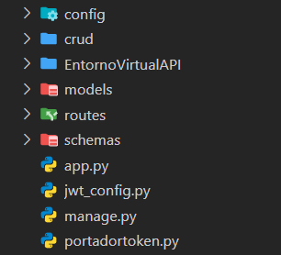
Estructura del Proyecto
Contiene toda la estructura para la construcción del API, como por ejemplo:
Config: contiene el archivo de configuración y conexión a la base de datos.
Crud: contiene los archivos de cada tabla, para realizar las operación de crear, leer, actualizar y eliminar.
ENV: es la carpeta que contiene la creación del entorno virtual de Python.
Models: Contiene la estructura de las construcciones de las tablas.
Routes: contiene la construcción de los endpoints. para realizar las solicitudes.
Schemas: Contiene las estructura y configuraciones de los modelos.

Slide 15
04
Trabajo Colaborativo

Slide 16
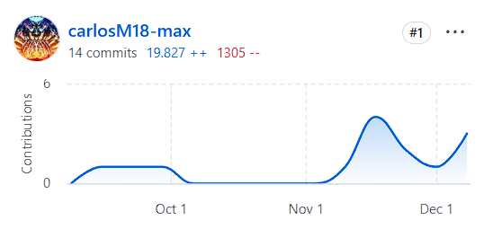
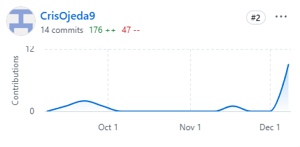
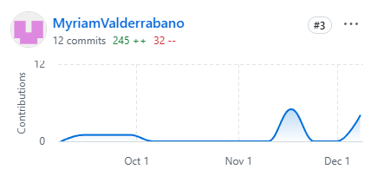
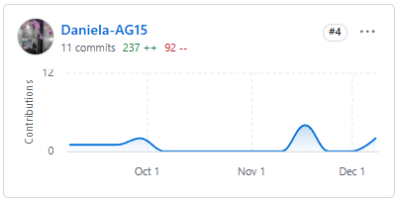
Commits
Carlos Martin
Cristian Eduardo
Myriam
Daniela

Slide 17
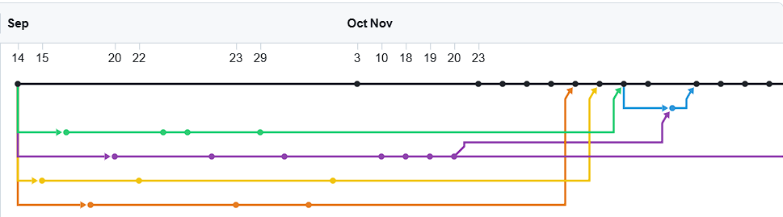
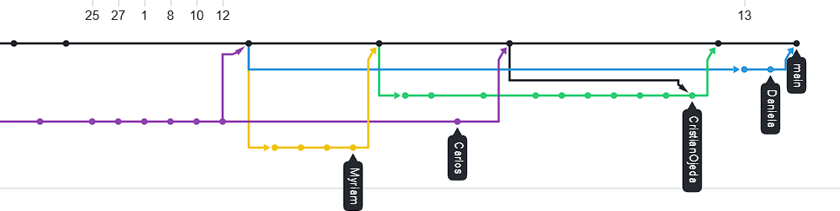
Grafica

Slide 18
05
Conclusión

Slide 19
Conclusión
El desarrollo de este proyecto requiere un enfoque integral para implementar una aplicación funcional que gestiona todos los módulos. A lo largo del proceso, se logró estructurar y diseñar componentes organizados en React Native, estableciendo una arquitectura que facilita la escalabilidad y el mantenimiento futuro del código.
No obstante, uno de los desafíos más complejos fue la conexión con la API. A pesar de los esfuerzos, no fue factible establecer la conexión entre la aplicación móvil y el backend debido a dificultades que incluyeron configuraciones, rutas o dependencias. Aunque la API no pudo ser integrada, el proyecto cumplió con los objetivos de diseño y funcionalidad en el entorno local, dejando una base sólida para que la conexión con el backend pueda abordarse en el futuro. El aprendizaje adquirido durante este proceso, especialmente en la gestión de datos y el uso de herramientas como React Native, será invaluable para proyectos futuros.

Slide 20
Evidencia Conexión

Slide 21
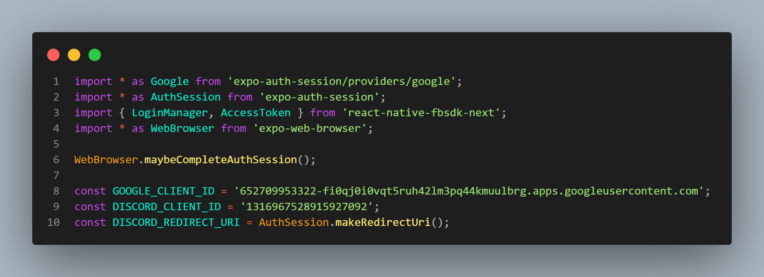
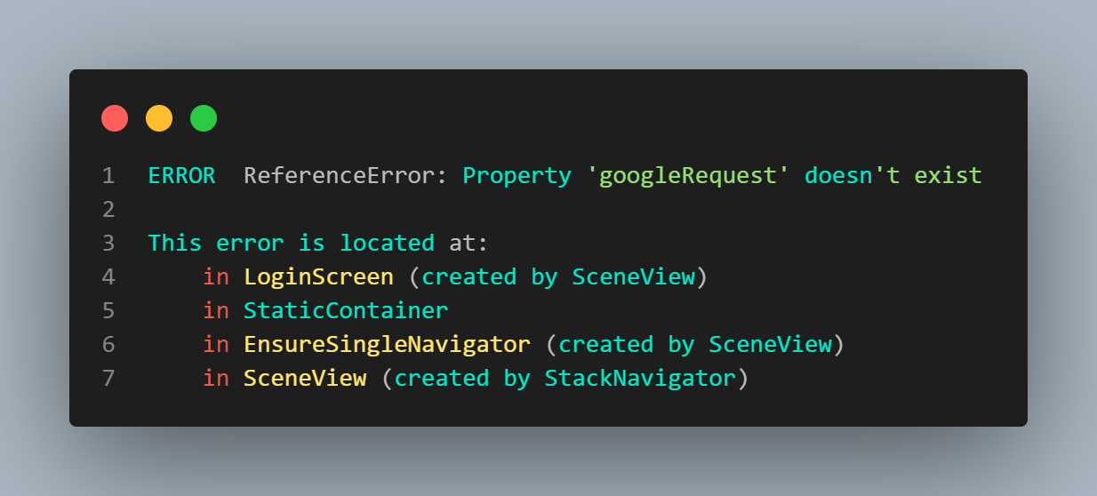
Intento de Conexión Terceros

Slide 22
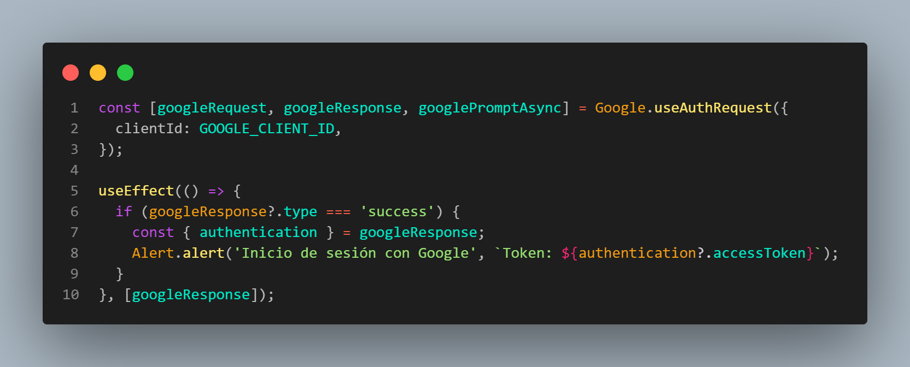
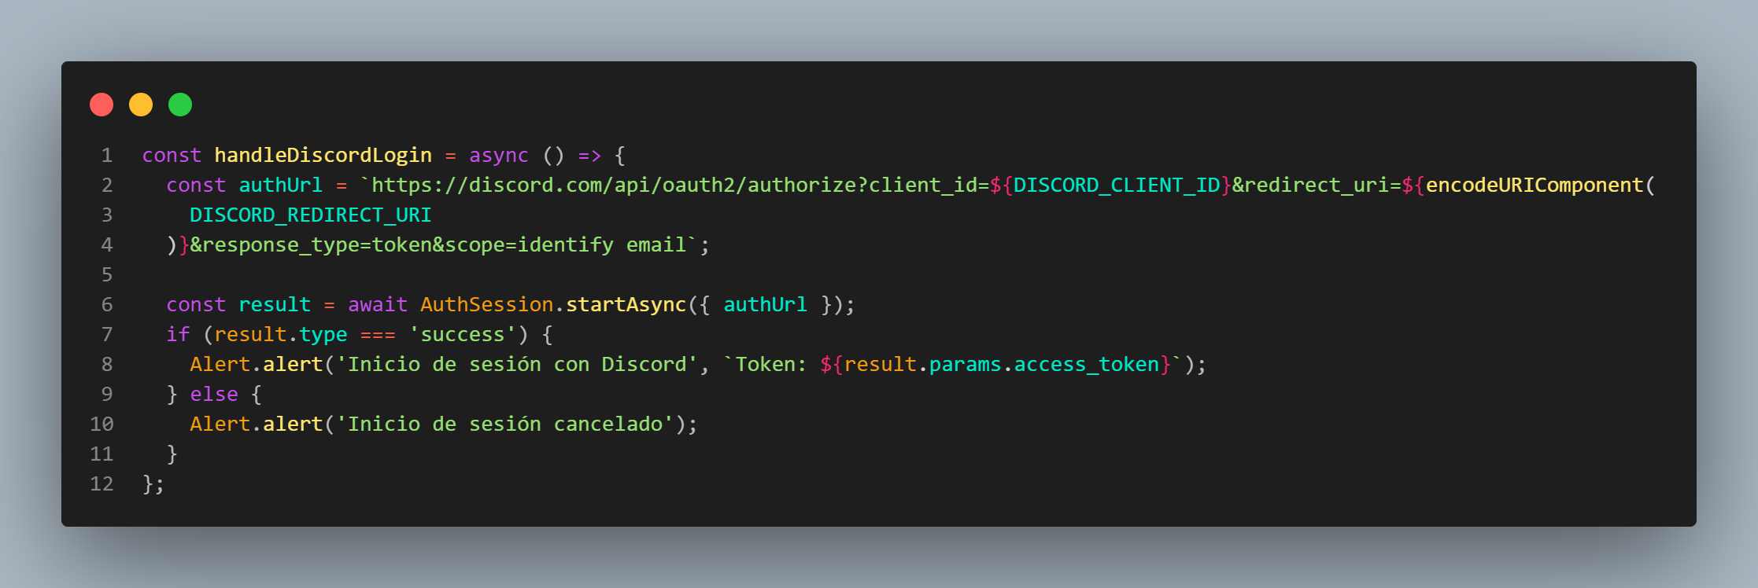
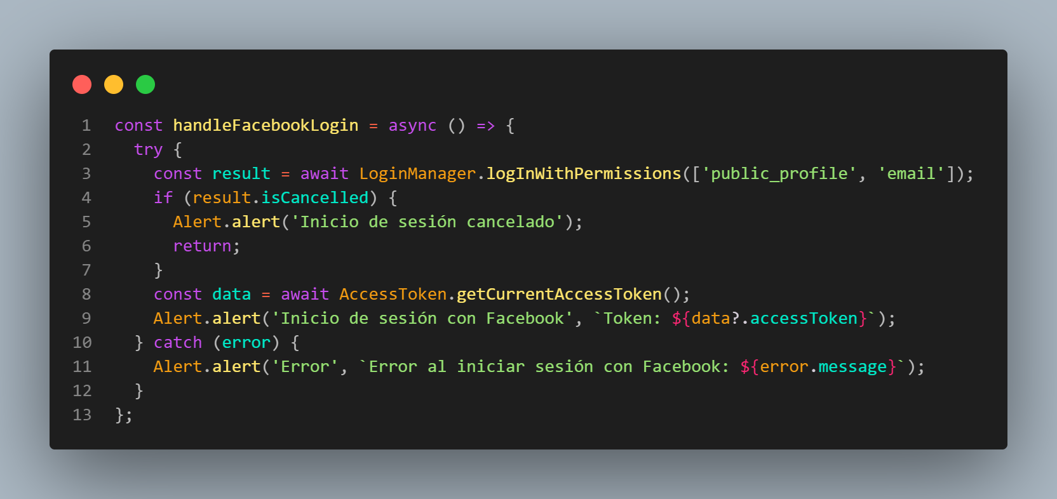
Intento de Conexión Terceros

Slide 23
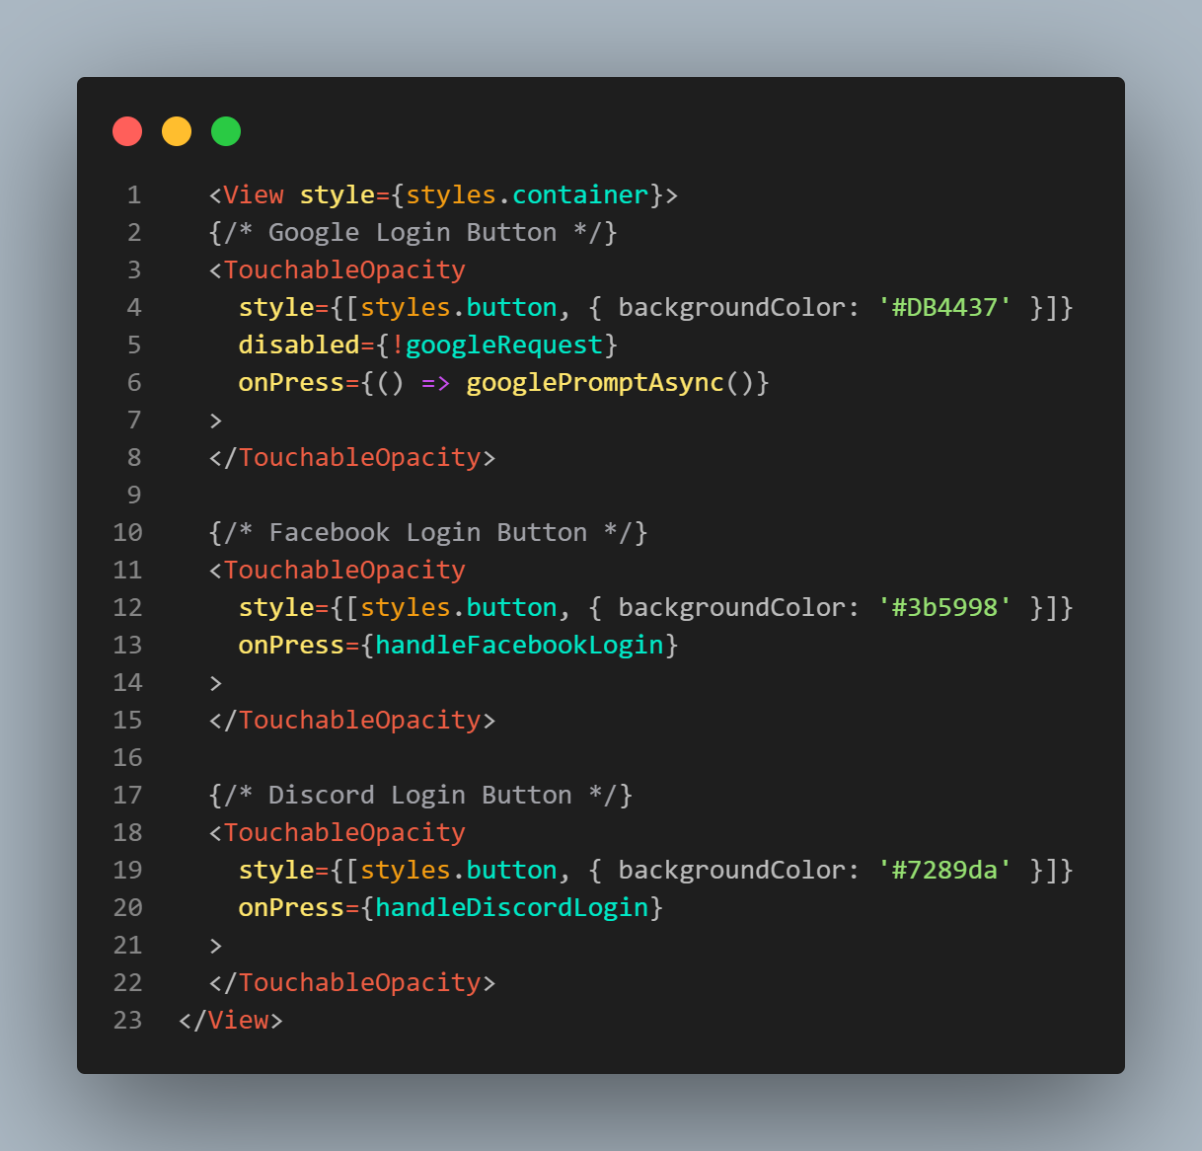
Intento de Conexión Terceros

Slide 24
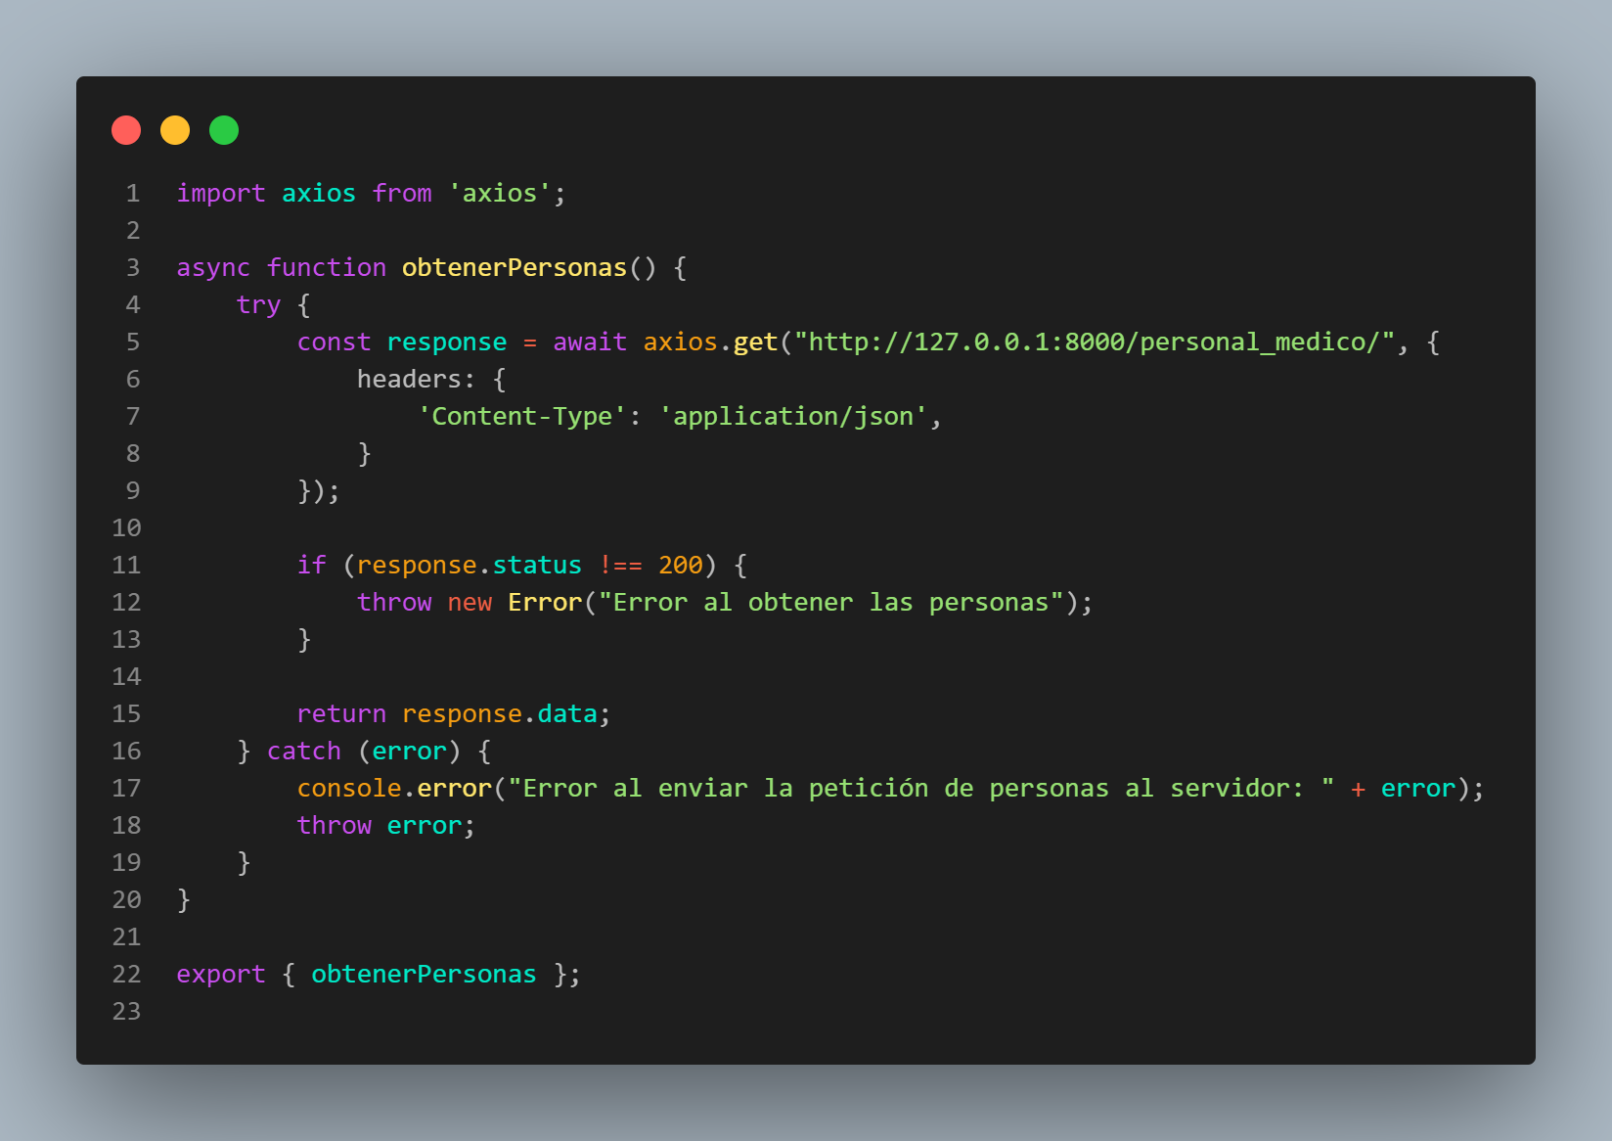
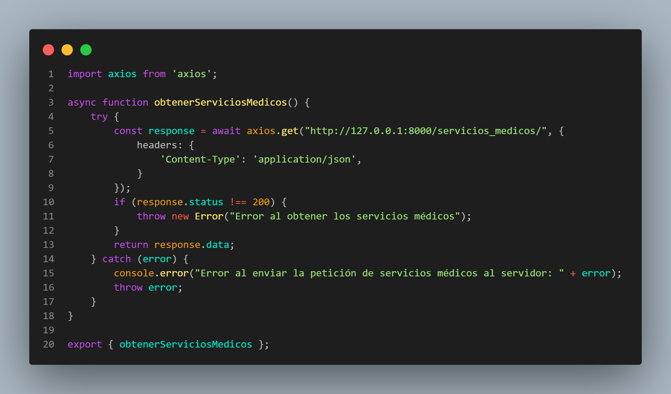
Intento de Conexión API

Slide 25
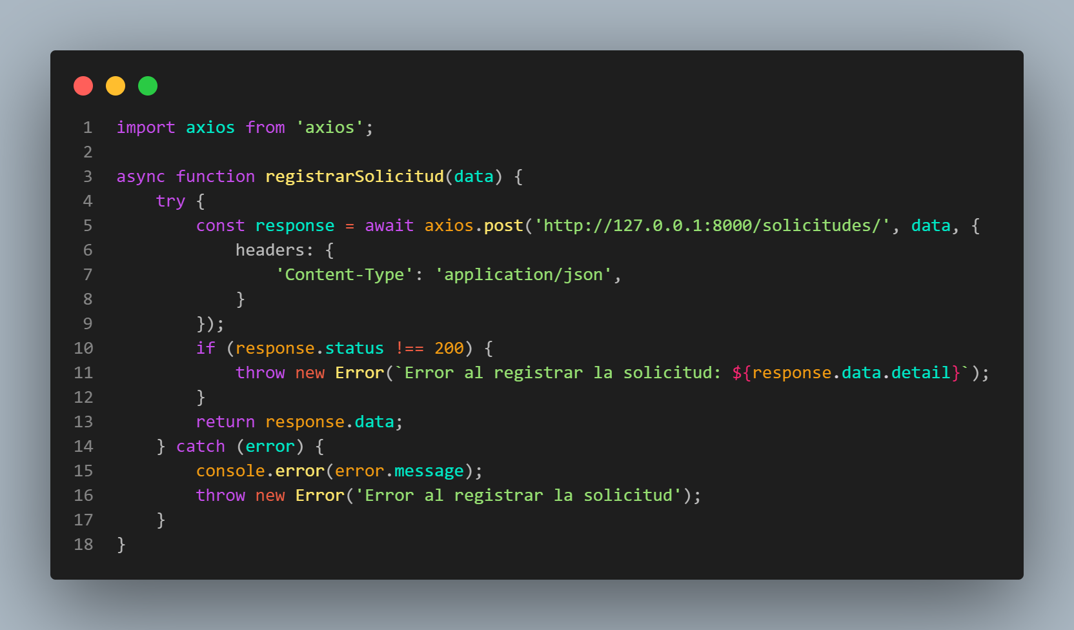
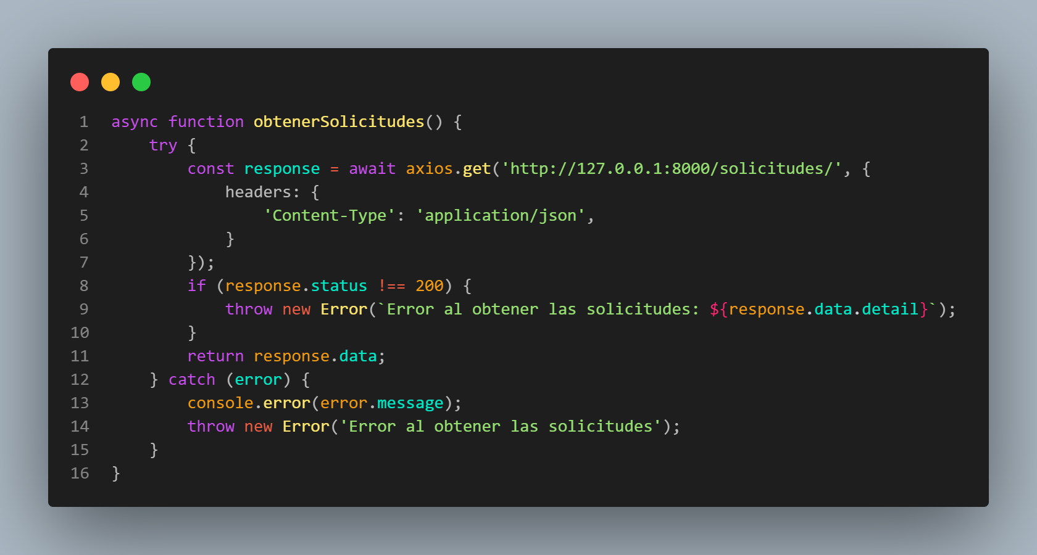
Intento de Conexión API

Slide 26
Gracias por su Atención
https://github.com/Daniela-AG15/Modulo_Farmacia.git

